Slide 1
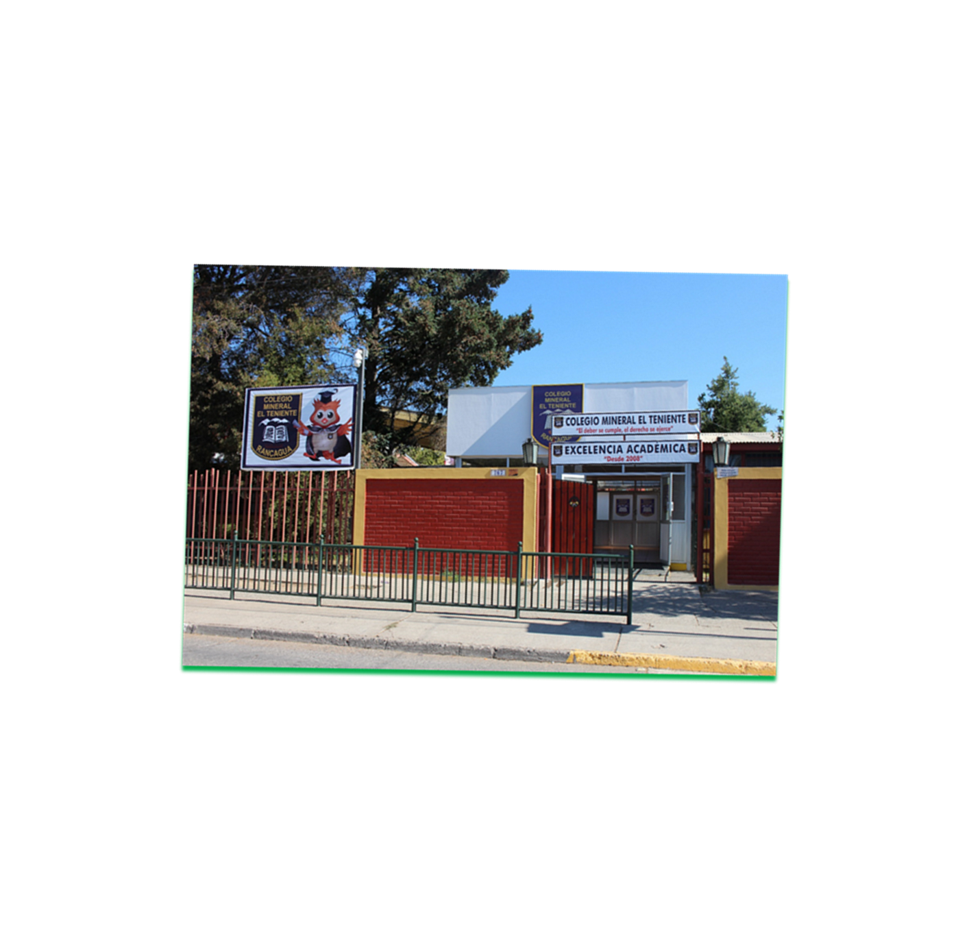
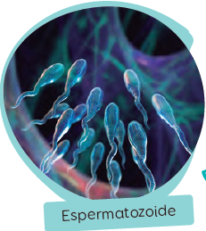
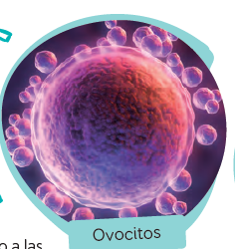
.
CARATERÍSTICAS DE LAS FUNCIONES DE LAS CÉLULAS DEL SISTEMA REPRODUCTOR.
PROFESORA DE CIENCIAS: MIRTA QUILODRAN MEDINA.
Asignatura Ciencias Naturales
Apoyo para Guía N°19
Curso: 6°año A-B-C

Slide 2
PREGUNTA SOBRE LA CLASE A TRATAR.

Slide 3
MITO O REALIDAD: ANTIGUAMENTE SE LES DECIA A LOS NIÑOS QUE ELLOS PROVENIAN DE UNA CIGÜEÑA QUIENES LOS VENIAN A DEJAR A LA PUERTA DE LA CASA. YA QUE ELLAS SON AVES MUY PROTECTORA DE SUS PROPIAS CRIAS.

Slide 4
Objetivo: Describir la función del sistema reproductor humano. MAPA CONCEPTUAL.

Slide 5
FUNCIONES DE LOS SISTEMAS.

Slide 6
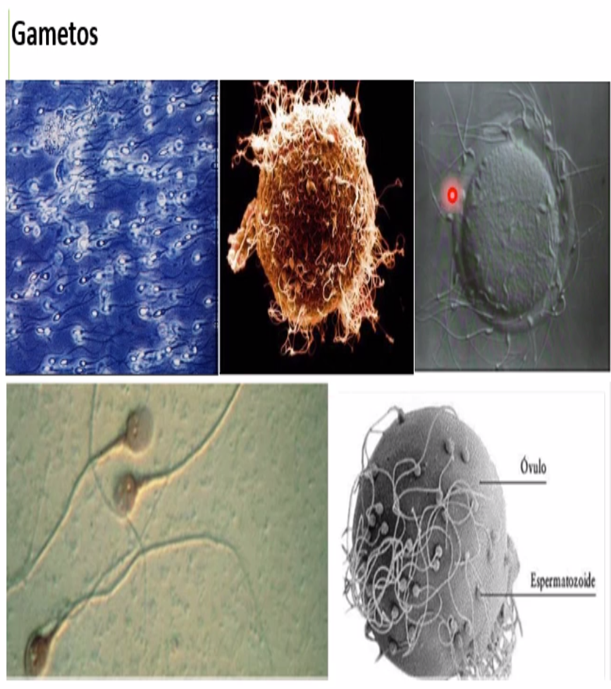
¿QUÉ SON LOS GÓNADAS Y GAMETOS?

Slide 8
CARACTERÍSTICAS DE LOS GÓNADAS Y GAMETOS.
GÓNADAS MASCULINAS | GÓNADAS FEMENINAS
TESTICULOS | OVARIOS
SE UBICAN POR FUERA DEL ABDOMEN O LA PELVIS POR DEBAJO DEL PENE. | SE UBICAN AL INTERIOR DEL ABDOMEN /PELVIS .
GAMETOS MASCULINOS. | GAMETOS FEMENINOS.
PRODUCEN ESPERMIOS O ESPERMATOZOIDE | PRODUCEN ÓVULOS
SON CÉLULAS PEQUEÑAS CON MOVILIDAD, TIENEN COLA Y PUEDEN VIVIR 72 HRS. | SON CÉLULAS GRANDES SIN MOVILIDAD VIVEN ENTRE 12 A 24 HRS.

Slide 10
VÍDEO A MODO DE SUGERENCIA.
➢OBSERVA EL VIDEO LAS GONADAS DEL SISTEMA REPRODUCTOR FEMENINO Y MASCULINO
https://www.youtube.com/watch?v=k7QBeG7FVuY
➢ VIDEO SOBRE GONADAS https://www.youtube.com/watch?v=eUH34QyFdZc
MATERIAL DE APOYO APTUS: https://vimeo.com/430746374

